Slide 1
生成式推荐：走向大模型小词表
Heng Chang

Slide 2
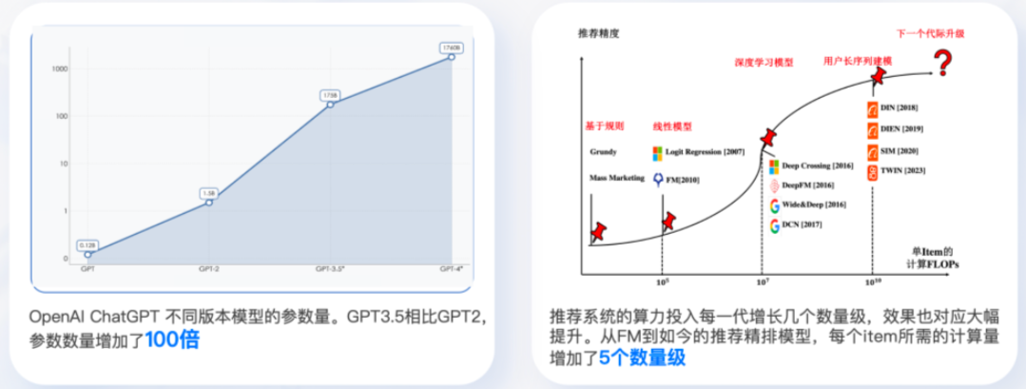
推荐的效果增长也服从广义的scaling law

Slide 3
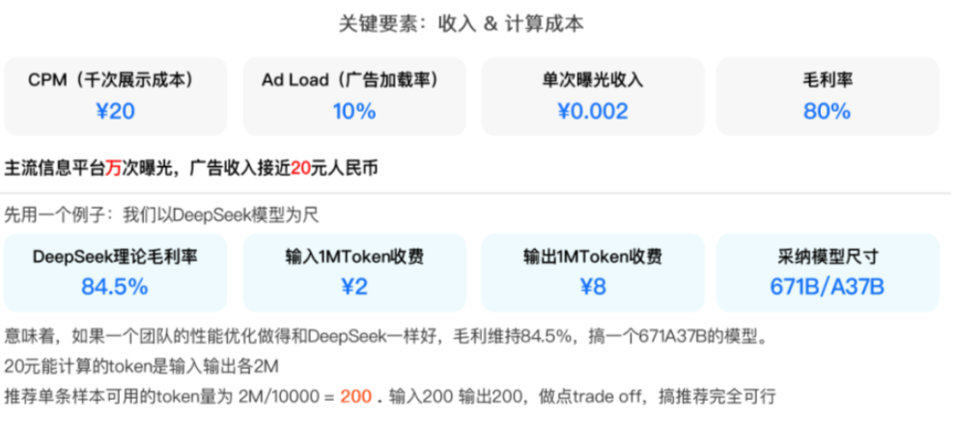
推荐场景大模型的计算成本是可覆盖的

Slide 4
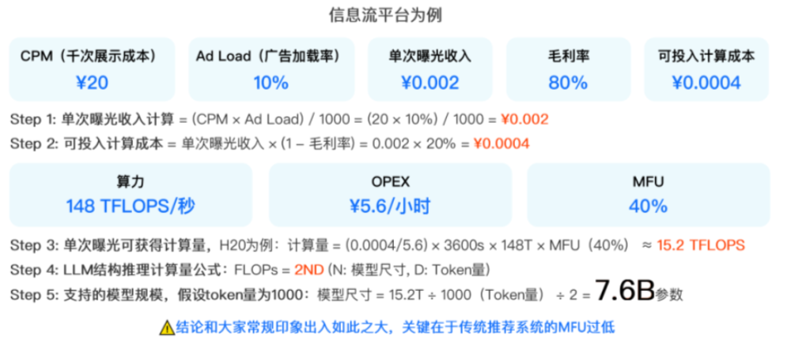
推荐场景大模型的计算成本是可覆盖的

Slide 5
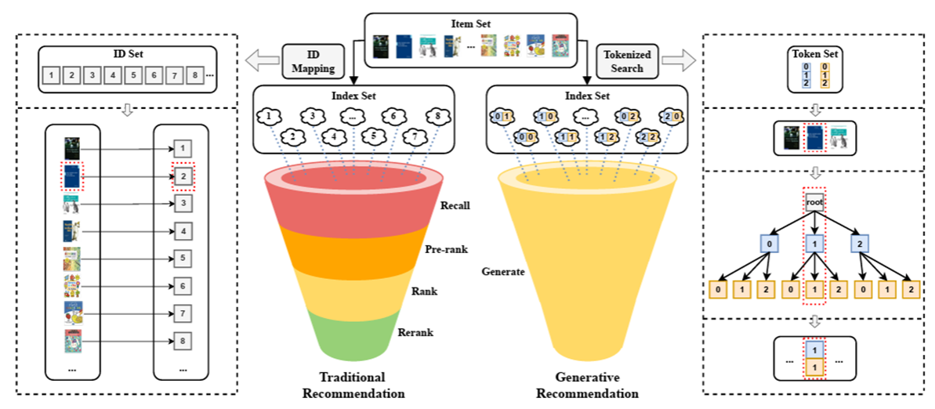
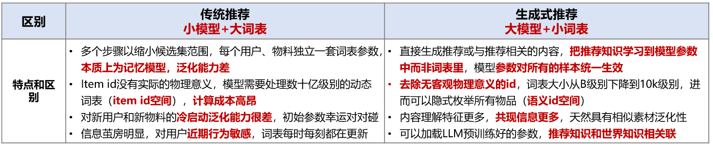
什么是生成式推荐
在生成式推荐中，使用Causal Transformer的Recsys都可以被称为广义上的生成式推荐

Slide 6
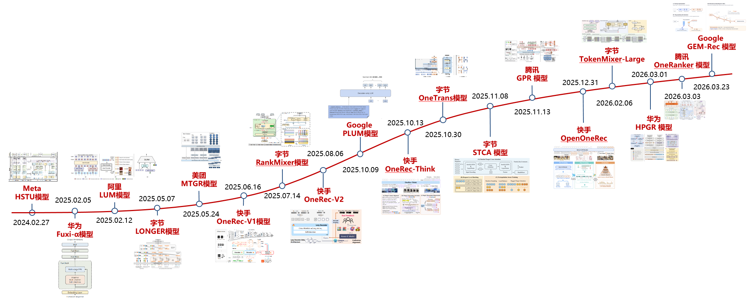
生成式推荐在业界发展迅速

Slide 7
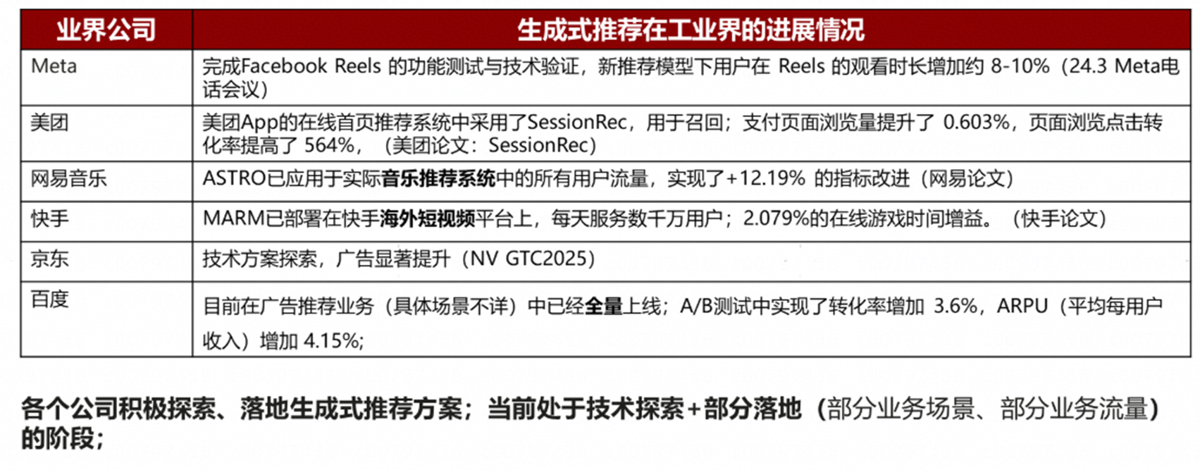
生成式推荐在业界发展迅速

Slide 8
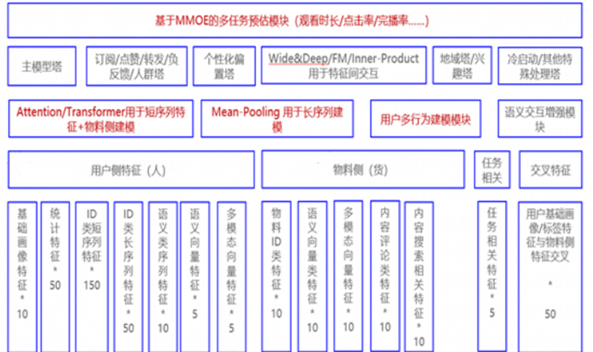
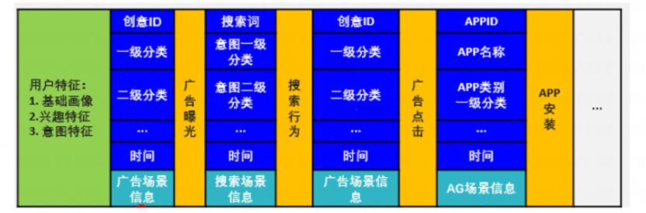
生成式精排解决的问题
传统推荐：特征不同，网络结构建模不同，不可避免有信息损失
生成式推荐：多序列分别建模延伸到全序列建模

Slide 9
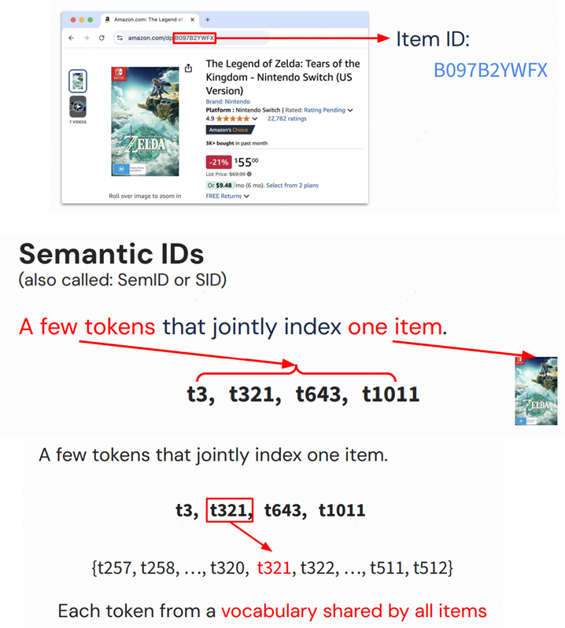
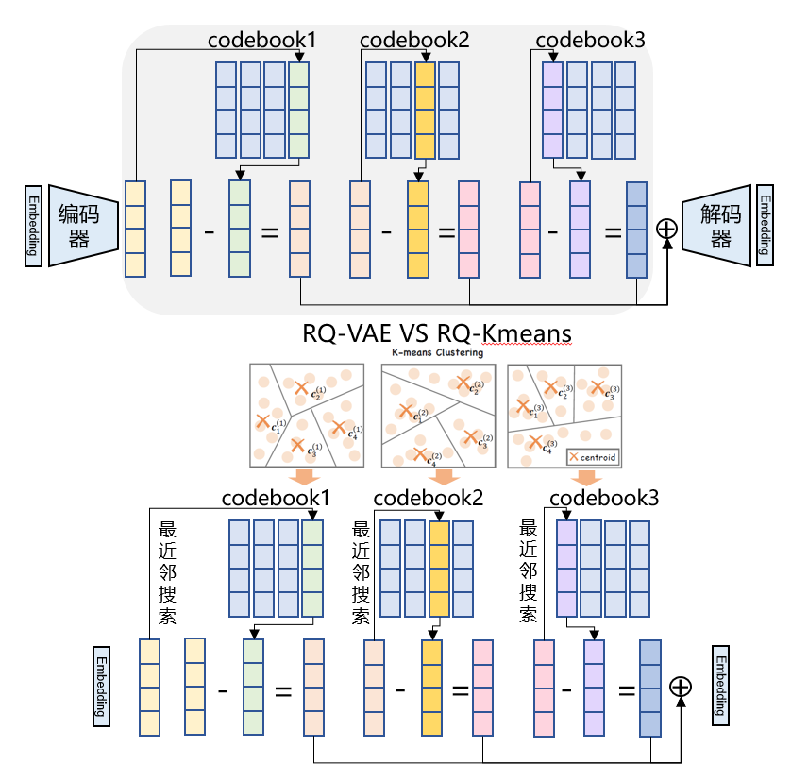
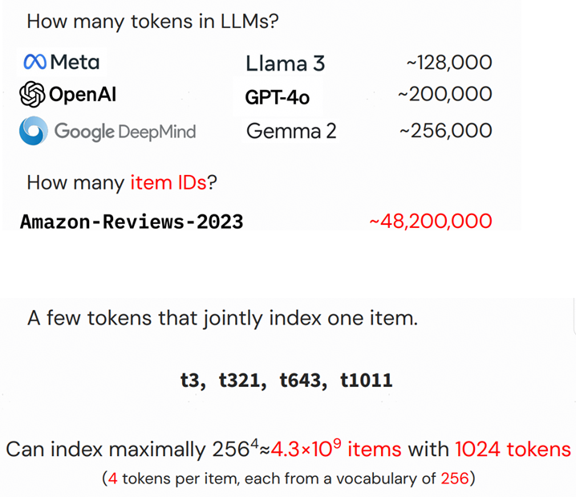
生成式召回解决的问题
在大模型的范式下，如何去对物品做index/tokenize？-- 引入semantic id
相似的item应该有重叠的语义id，同时SemID短，表示空间大，效率更高

Slide 10
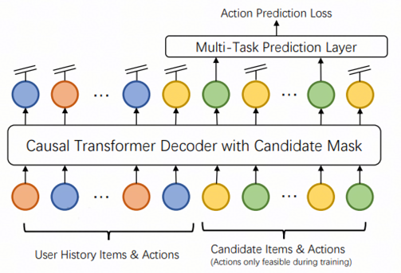
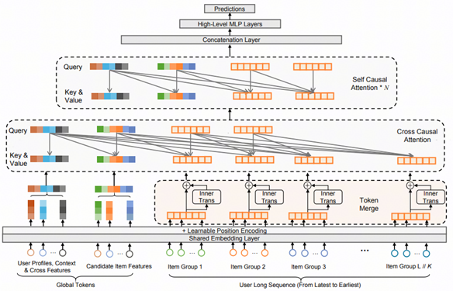
生成式精排
通过数据和模型scaling law，深入挖掘用户潜在兴趣和长期未被满足需求，为每个用户生成高度个性化的推荐内容
HSTU，Meta
Longer，字节

Slide 11
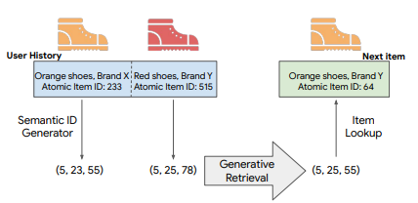
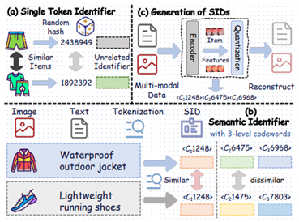
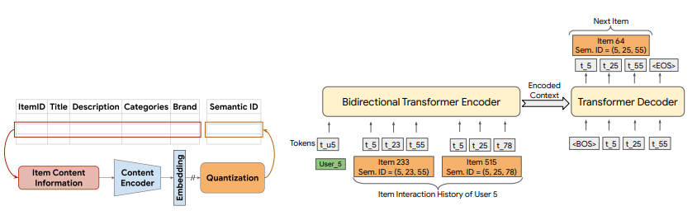
生成式召回
高效语义理解与匹配，探索将不同领域的多模态数据等进行融合编码，提升内容相似度，实现跨域的推荐创新
FORGE，阿里
TIGER，谷歌

Slide 12
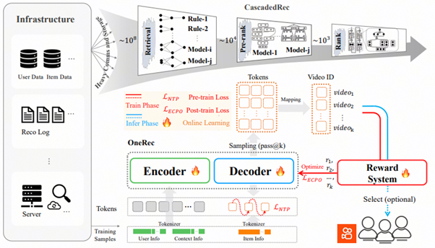
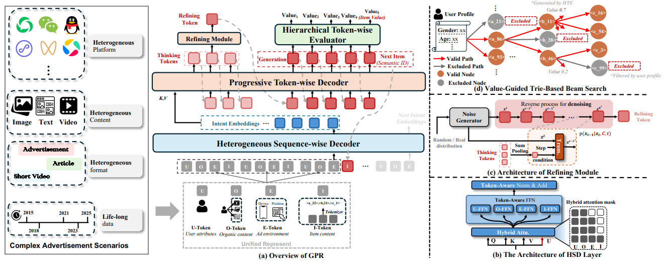
召排一体OneRec
打破传统召回和排序分离的架构模式，以一个统一的生成式模型实现召回和排序的一体化操作
OneRec，快手
GPR，腾讯

Slide 13
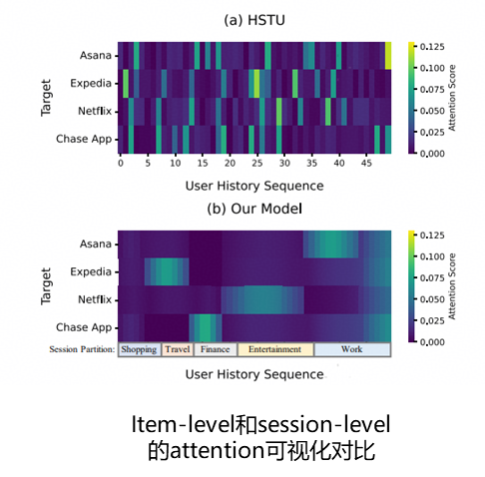
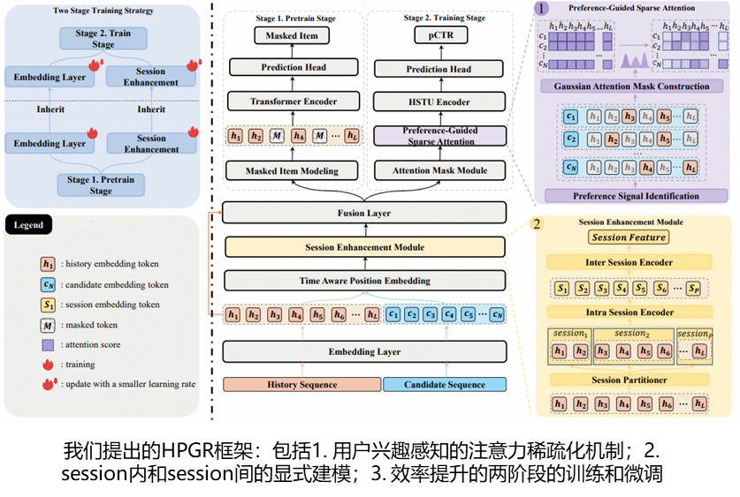
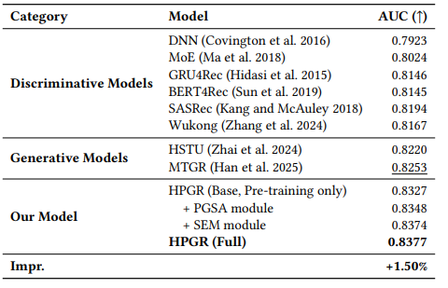
生成式精排实践：HPGR
背景：长序列中用户兴趣丰富，仅item-level的单目标训练任务无法准确捕捉用户的兴趣；在训练数据中长历史序列拼接增加生成式推荐训练时长
解决方案：1）通过以检索为目标的精排预训练任务，融合session-level的信息，筛选与任务最相关的TopK历史行为对item embedding进行预训练；2）二阶段生成式训练微调训练时，仅拼接TopK历史行为，显著减少历史序列长度，提升训练效率。
当前效果：AG数据集上离线AUC提升1.5%，在线热搜榜单eCPM +0.79%

Slide 14
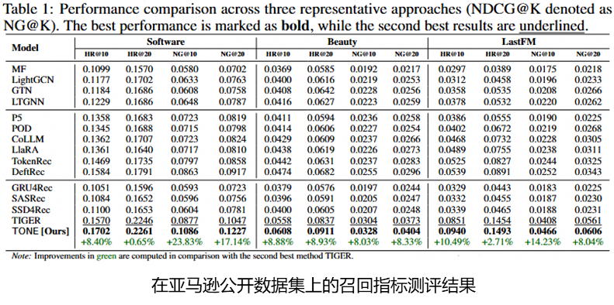
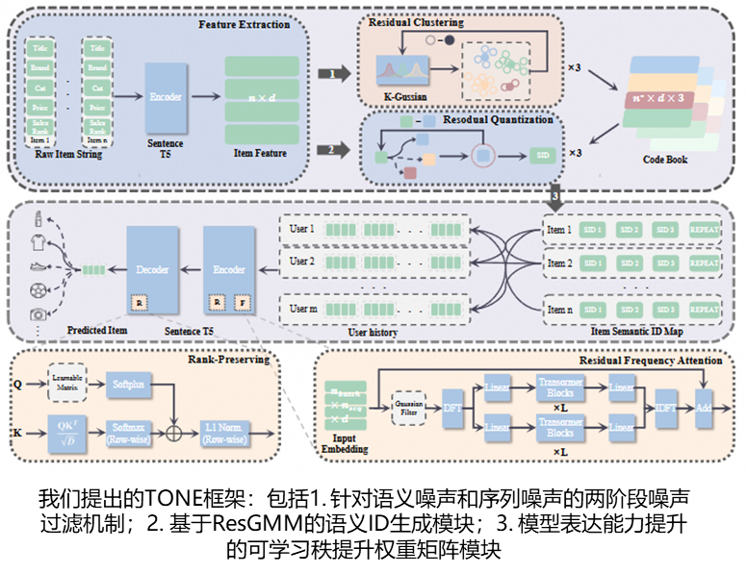
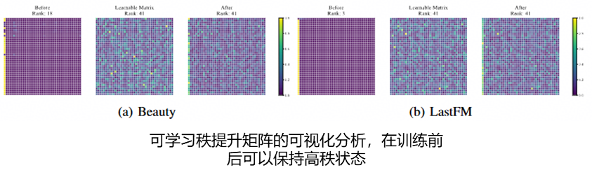
生成式召回实践：TONE
背景：基于RQ-VAE的语义ID生成存在码本利用率低的问题，同时语义ID序列较长，易受序列中的噪声干扰；
解决方案：1）一阶段利用RQ-Kmeans的方法，结合高斯去噪减少item语义间的噪声重合度，提升码本利用率的同时training-free，有利于增量更新；2）二阶段利用低频滤波保留语义ID序列中有效信息，结合可学习秩提升矩阵增强模型表达能力。
当前效果：亚马逊公开数据集上召回指标平均提升4%。

Slide 15
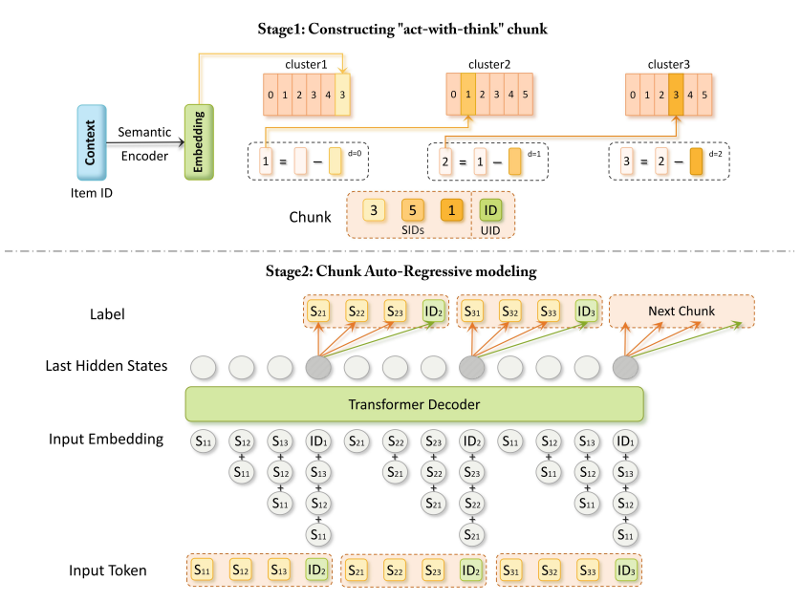
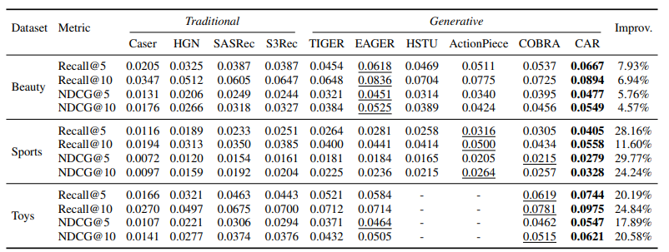
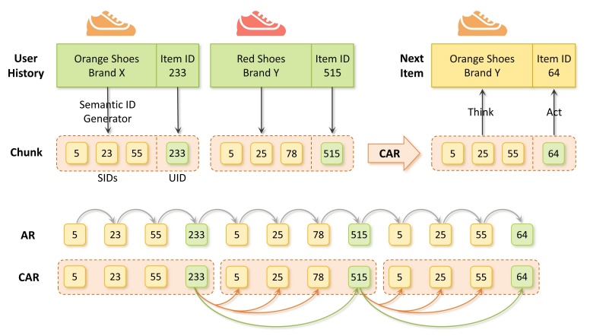
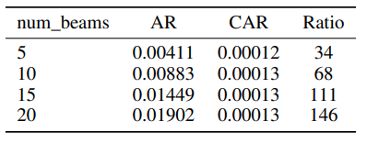
生成式召回实践：CAR
背景：语义ID来源中的语义信息并不总是与协同信息一致，属性相似的物品，可能是热门物品，也可能是冷门物品；
解决方案：1）Token + ID：语义Token与ID穿插建模item，既有层次化的语义信息，也有唯一对应的ID表征协同信息；2）N-gram嵌入：同一个item的语义token和ID总是共现，借鉴n-gram的思想增强语义token和ID的表征；3）MTP：语义token预测ID较为困难，借鉴MTP的思想增添预测头，同步进行ID预测语义token，ID预测ID。由于ID可以直接预测ID，推理时的解码长度为1，解码速度快。
当前效果：亚马逊公开数据集上召回指标提升 7.93% 到 22.30%

Slide 16
总结
GR优势在于全序列建模单序列，当前受限于工程协同优化难以无限扩张，DLRM+GR的融合成为主流，长期看GR模式替代整个推荐系统存在可能
广泛复用基础模型架构Transformer在语言领域的建模思路，探索Scaling Law在搜推广领域的上限，当前最大生成式推荐模型做到10B量级（例如快手-8B）；
对用户搜推广行为序列做更细粒度的建模，模型输入序列做到2K~10K量级（例如字节）；
基于预训练大语言模型持续训练/后训练范式逐渐在工业界开始得到收益（快手基于Qwen-8B/谷歌基于Gemini）
模型的训练/推理与大语言模型在技术路线层面逐渐走向融合，MFU会持续提升（传统推荐MFU 1%左右，大语言模型MFU 可以大于40%）

Slide 17
Thanks！

